Slide 1
Computação Eletrônica Aula 08 – Estruturas de Dados
Prof: Luciano Barbosa
(Slides adaptados do Prof. Hansenclever Bassani)
Site da disciplina: www.cin.ufpe.br/~hfb/ce

Slide 2
Tipos de Dados Primitivos vs Estruturados
Tipos primitivos: reais (float, double), inteiros (int), caractere (char);
Tipos estruturados: informações são compostas por diversos campos com tipos diferentes
São chamados de:
Tipos de dados estruturados ou registros (em c: struct)

Slide 3
Tipos de Dados Estruturados
Permitem agrupar conjuntos de tipos de dados distintos sob um único nome
Ex.:
Cadastro Pessoal
Nome da Estrutura (tipo composto)
Tipo de dados | Campo
String | Nome
String | Endereço
Inteiro | Telefone
Inteiro | Idade
String | Data de Nascimento
Float | Peso
Float | Altura
Campos ou Membros
...

Slide 4
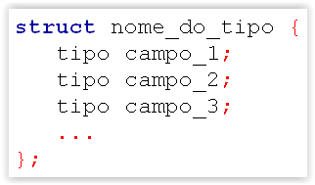
Definindo Estruturas de Dados
Forma geral:

Slide 5
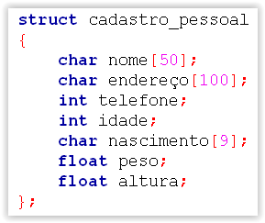
Definindo Estruturas de Dados
Nome da Estrutura (tipo composto)
Cadastro Pessoal
Tipo de dados | Campo
String | Nome
String | Endereço
Inteiro | Telefone
Inteiro | Idade
String | Data de Nascimento
Float | Peso
Float | Altura
Campos
...
...

Slide 6
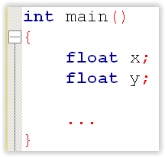
Importância de Estruturas de Dados
Considere um ponto representado por duas coordenadas: x e y
Sem estrutura de dados:
Não deixa claro que estas variáveis estão conectadas

Slide 7
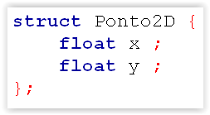
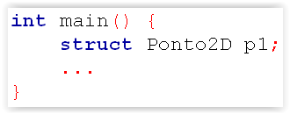
Importância de Estruturas de Dados
Serve para agrupar diversas variáveis dentro de um único contexto:
Estrutura Ponto2D é um tipo.
Declarar uma variável deste tipo da seguinte forma:

Slide 8
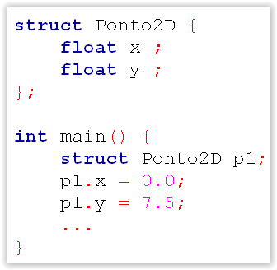
Acessando Membros do Tipo Ponto
Operador de acesso ( “.” ):
O nome da variável do tipo struct deve vir antes do “.”
Após o “.” vem o nome do campo que será acessado.
Forma geral: nome_variavel.nome_do_campo

Slide 9
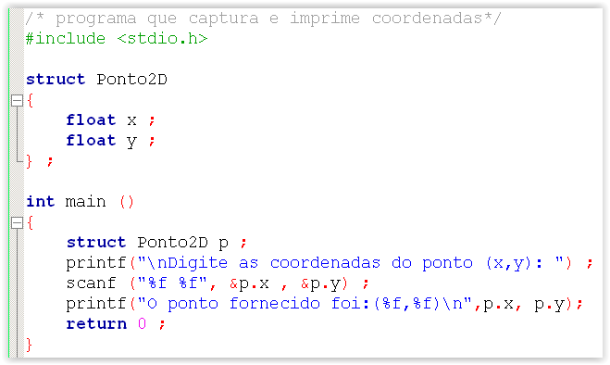
Exemplo:

Slide 10
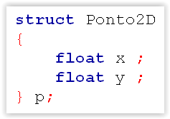
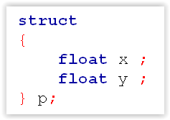
Onde Declarar um Tipo Estruturado?
Fora das funções
Escopo da declaração engloba todas as funções no mesmo arquivo fonte
Dentro de funções
Neste caso, escopo do tipo estruturado é na função
Há outras formas de declarar estruturas e variáveis. Ex.:
Obs: Com estas formas, perde-se em legibilidade.

Slide 11
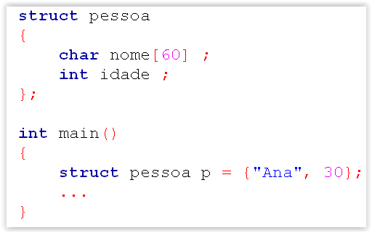
Inicializando Variáveis de Tipos Estruturados
Estrutura com o auxílio do abre-fecha chaves (“{” e “}”):
Deve-se inicializar os membros na ordem correta!

Slide 12
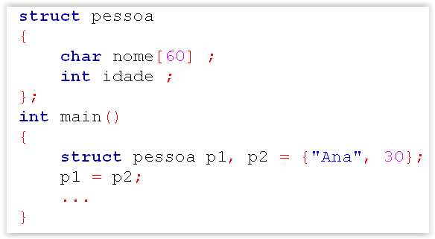
Atribuição de Estruturas
Pode ser atribuída a outra variável deste mesmo tipo:
Atribuição da
estrutura contida
em p2 para p1

Slide 13
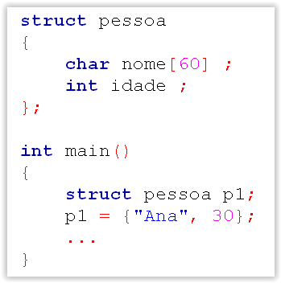
Atribuição de Estruturas
A inicialização de uma estrutura deve ser feita no ato de sua declaração:
Errado!

Slide 14
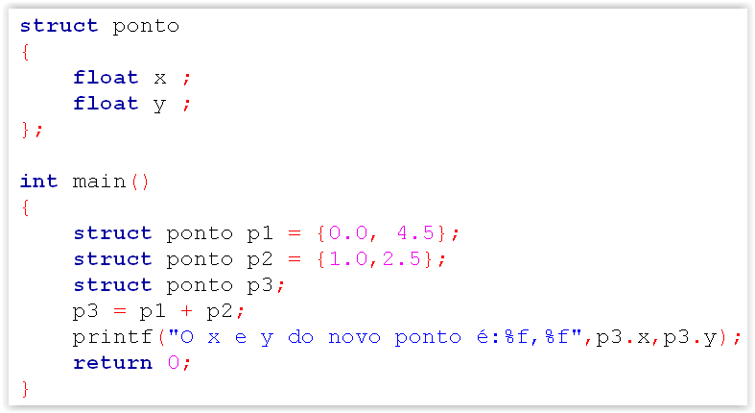
Outras Operações com Estruturas
Como escrever um programa que imprime a soma das coordenadas de dois pontos?
Errado!
Não podemos somar
estruturas inteiras

Slide 15
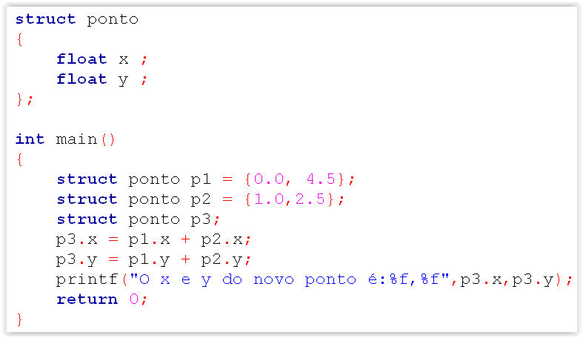
Outras Operações com Estruturas
Como escrever um programa que imprime a soma das coordenadas de dois pontos?
Certo!
Temos que atuar
membro a membro

Slide 16
Usando typedef
Permite criar novos nomes para tipos existentes
Útil para abreviar nomes de tipos ou tipos complexos
Forma Geral:
typedef tipo_existente novo_nome;
Ex.:
Define a palavra “uint” como sendo um novo tipo, novo nome do tipo “unsigned int”;

Slide 17
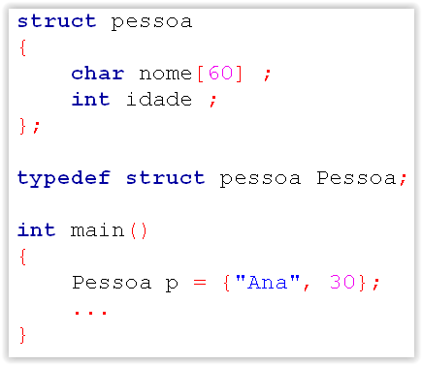
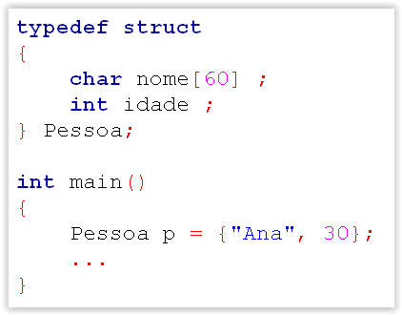
Usando typedef
Muito útil para evitar a necessidade de utilizar a palavra “struct” nas declarações de variáveis tipo estrutura:
ou

Slide 18
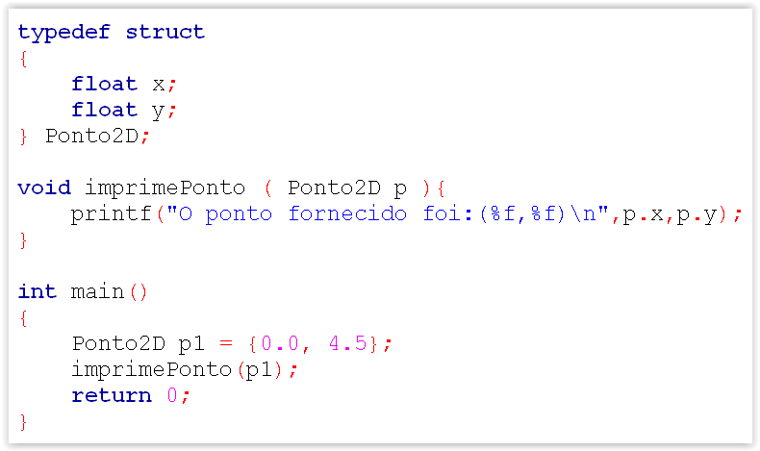
Passagem de Estruturas para Funções
A passagem será feita por valor, resultando em uma cópia de p1 para p

Slide 19
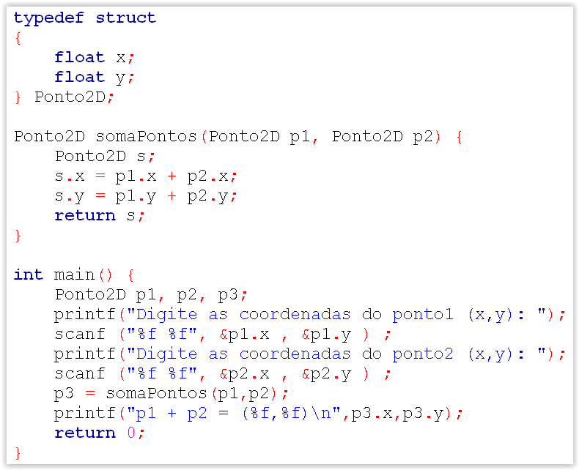
Retornando Estruturas
Uma função pode retornar uma estrutura:
O retorno será feito por valor, resultando em uma cópia de s para p3

Slide 20
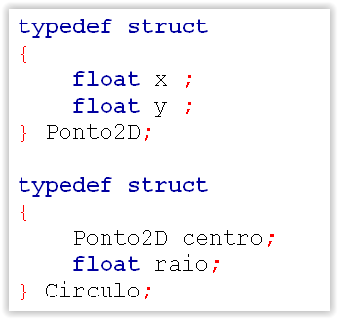
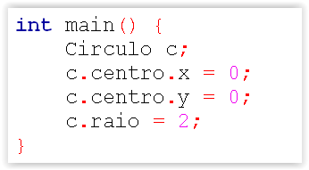
Estruturas Aninhadas
Membros de uma estrutura podem ser outras estruturas previamente definidas Ex.:

Slide 21
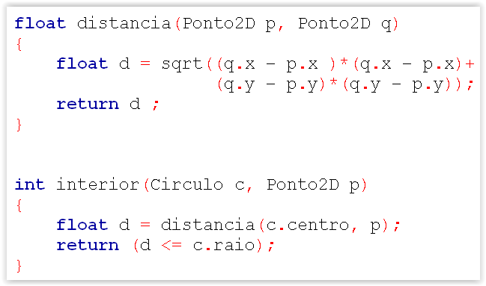
Exemplo: Ponto está dentro do Círculo?
Um ponto está no interior de um círculo se sua distância para o centro é menor que o raio do círculo

Slide 22
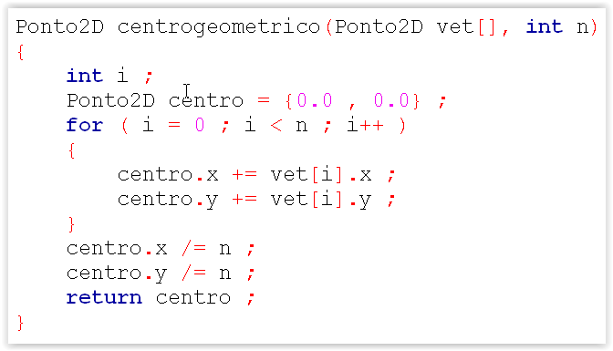
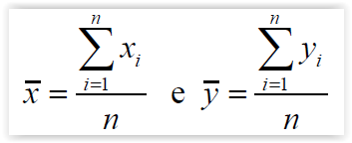
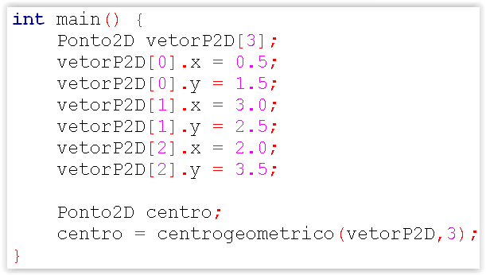
Vetores de Estruturas
Considere o cálculo do centro geométrico de um conjunto de pontos:

Slide 23
Atividade
Faça um programa que declare uma estrutura “Fucionario” com os campos, nome, cargo, endereço, CPF, idade e salário.
O programa deve ler do teclado as informações de 5 funcionários em um vetor de estruturas;
Em seguida o programa imprime o nome e o salário de cada funcionário;
Por fim, o programa imprime o total pago para todos os funcionários. Ex.:
Maria.......R$ 2.500,00
João.........R$ 2.000,00
Pedro.......R$ 1.500,00
------------------------------
Total.........R$ 6.000,00

Slide 24
Atividade
Adicione uma função ao programa “salarioCargo” que recebe como parâmetro o vetor de funcionários e uma string contendo o nome de um cargo, e retorna o total pago para todos os funcionários daquele cargo.
Altere a função main para que, após imprimir o salário dos funcionários, solicite ao usuário o nome de um cargo e imprima o valor total pago para todos os funcionários do cargo informado.

